Slide 1
SPORT

Slide 2
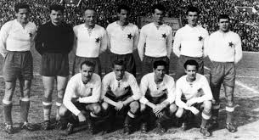
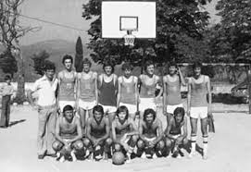
Povijest
- Početci športskih natjecanja sežu u doba prapovijesti. Prednost onih koji su bolje trčali, skakali, bacali, plivali, gađali itd. bila je neosporna, pa su se zato te djelatnosti vježbale kao sastavni dio borbe za održanje i vojno obrazovanje.

Slide 3
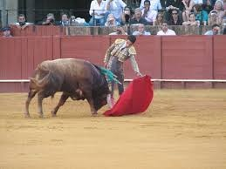
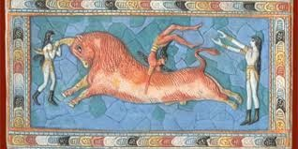
Prva igrališta
- Najstariji spomenici o športu pronađeni su na otoku Kreti, gdje su početkom XX. st. otkrivena igrališta, odn. borilišta s gledalištem iz razdoblja kretske kulture osobito popularne na Kreti su bile igre s bikovima.

Slide 4
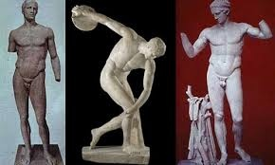
Razvoj sporta
- U prvoj polovici XIX. st. započeo je proces masovnijeg bavljenja športom: pojedine športske discipline postale su predmetom ne samo pasivne gledateljske zabave, već sve više i aktivnoga bavljenja. To je bilo u uskoj vezi s pojavom slobodnoga vremena, koje je dopuštalo sudjelovanje u športskim događajima i dolazak na njih.

Slide 5
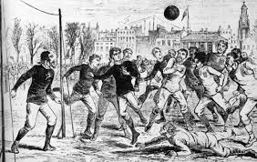
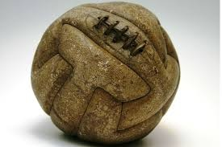
Organizacija
- U Europi je najpopularniji sport bio nogomet. Prve nogometne klubove osnivaju britanski navijači, a brzo ih slijede obožavatelji toga sporta diljem Europe i Južne Amerike. Popularan sport bio je ragbi. U istom razdoblju uvodi se u škole.

Slide 6
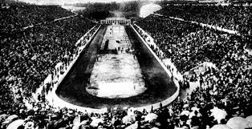
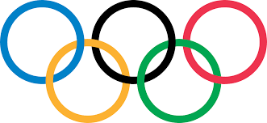
Olimpijske igre
- O popularizaciji sporta svjedoči i ponovna organizacija olimpijskih igara-međunarodne sportske priredbe koja potječe iz stare Grčke. Prve Olimpijske igre modernog doba održane su u Ateni 1896. godine.

Slide 7
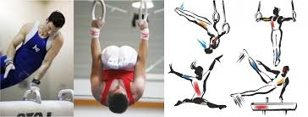
Sport u hrvatskoj
- U Hrvatskoj je 1874. godine gimnastika postala obavezan predmet u školama. Sportaši se organiziraju osnivajući klubove, a 1909. godine osnovan je i Hrvatski športski savez

Slide 8
literatura
Internet
Udžbenik

Slide 9
Hvala na pažnji !
Šimun mustafić
Klikni dalje, ima još ☺

Slide 10
Nadam se da si uživao /uživala u prezentaciji Šimuna Mustafića, 7.a, koji te je uveo u svijet sporta
Višak slobodnog vremena imućnijih ljudi je osnovni uzrok pojave brojnih sportova: tenisa, nogometa, boksa, biciklizma, automobilizma, košarke.

Slide 11
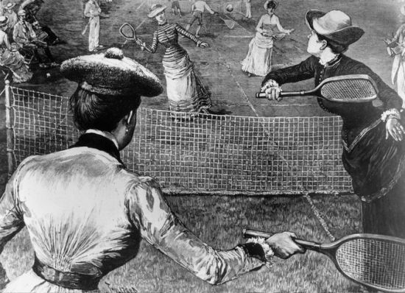
Tenis

Slide 12
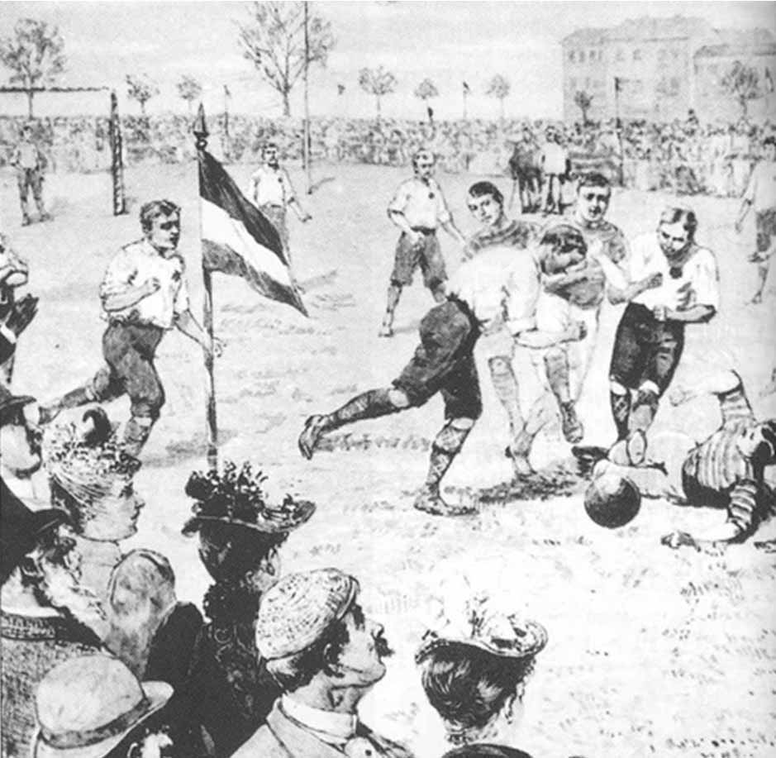
Nogomet

Slide 13
Najstariji nogometni klub

Slide 14
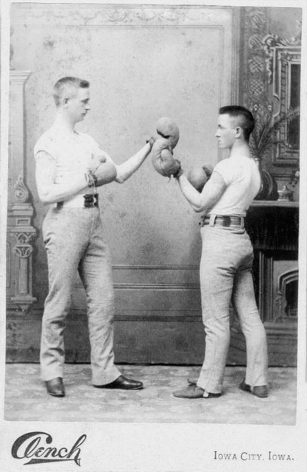
Boks

Slide 15
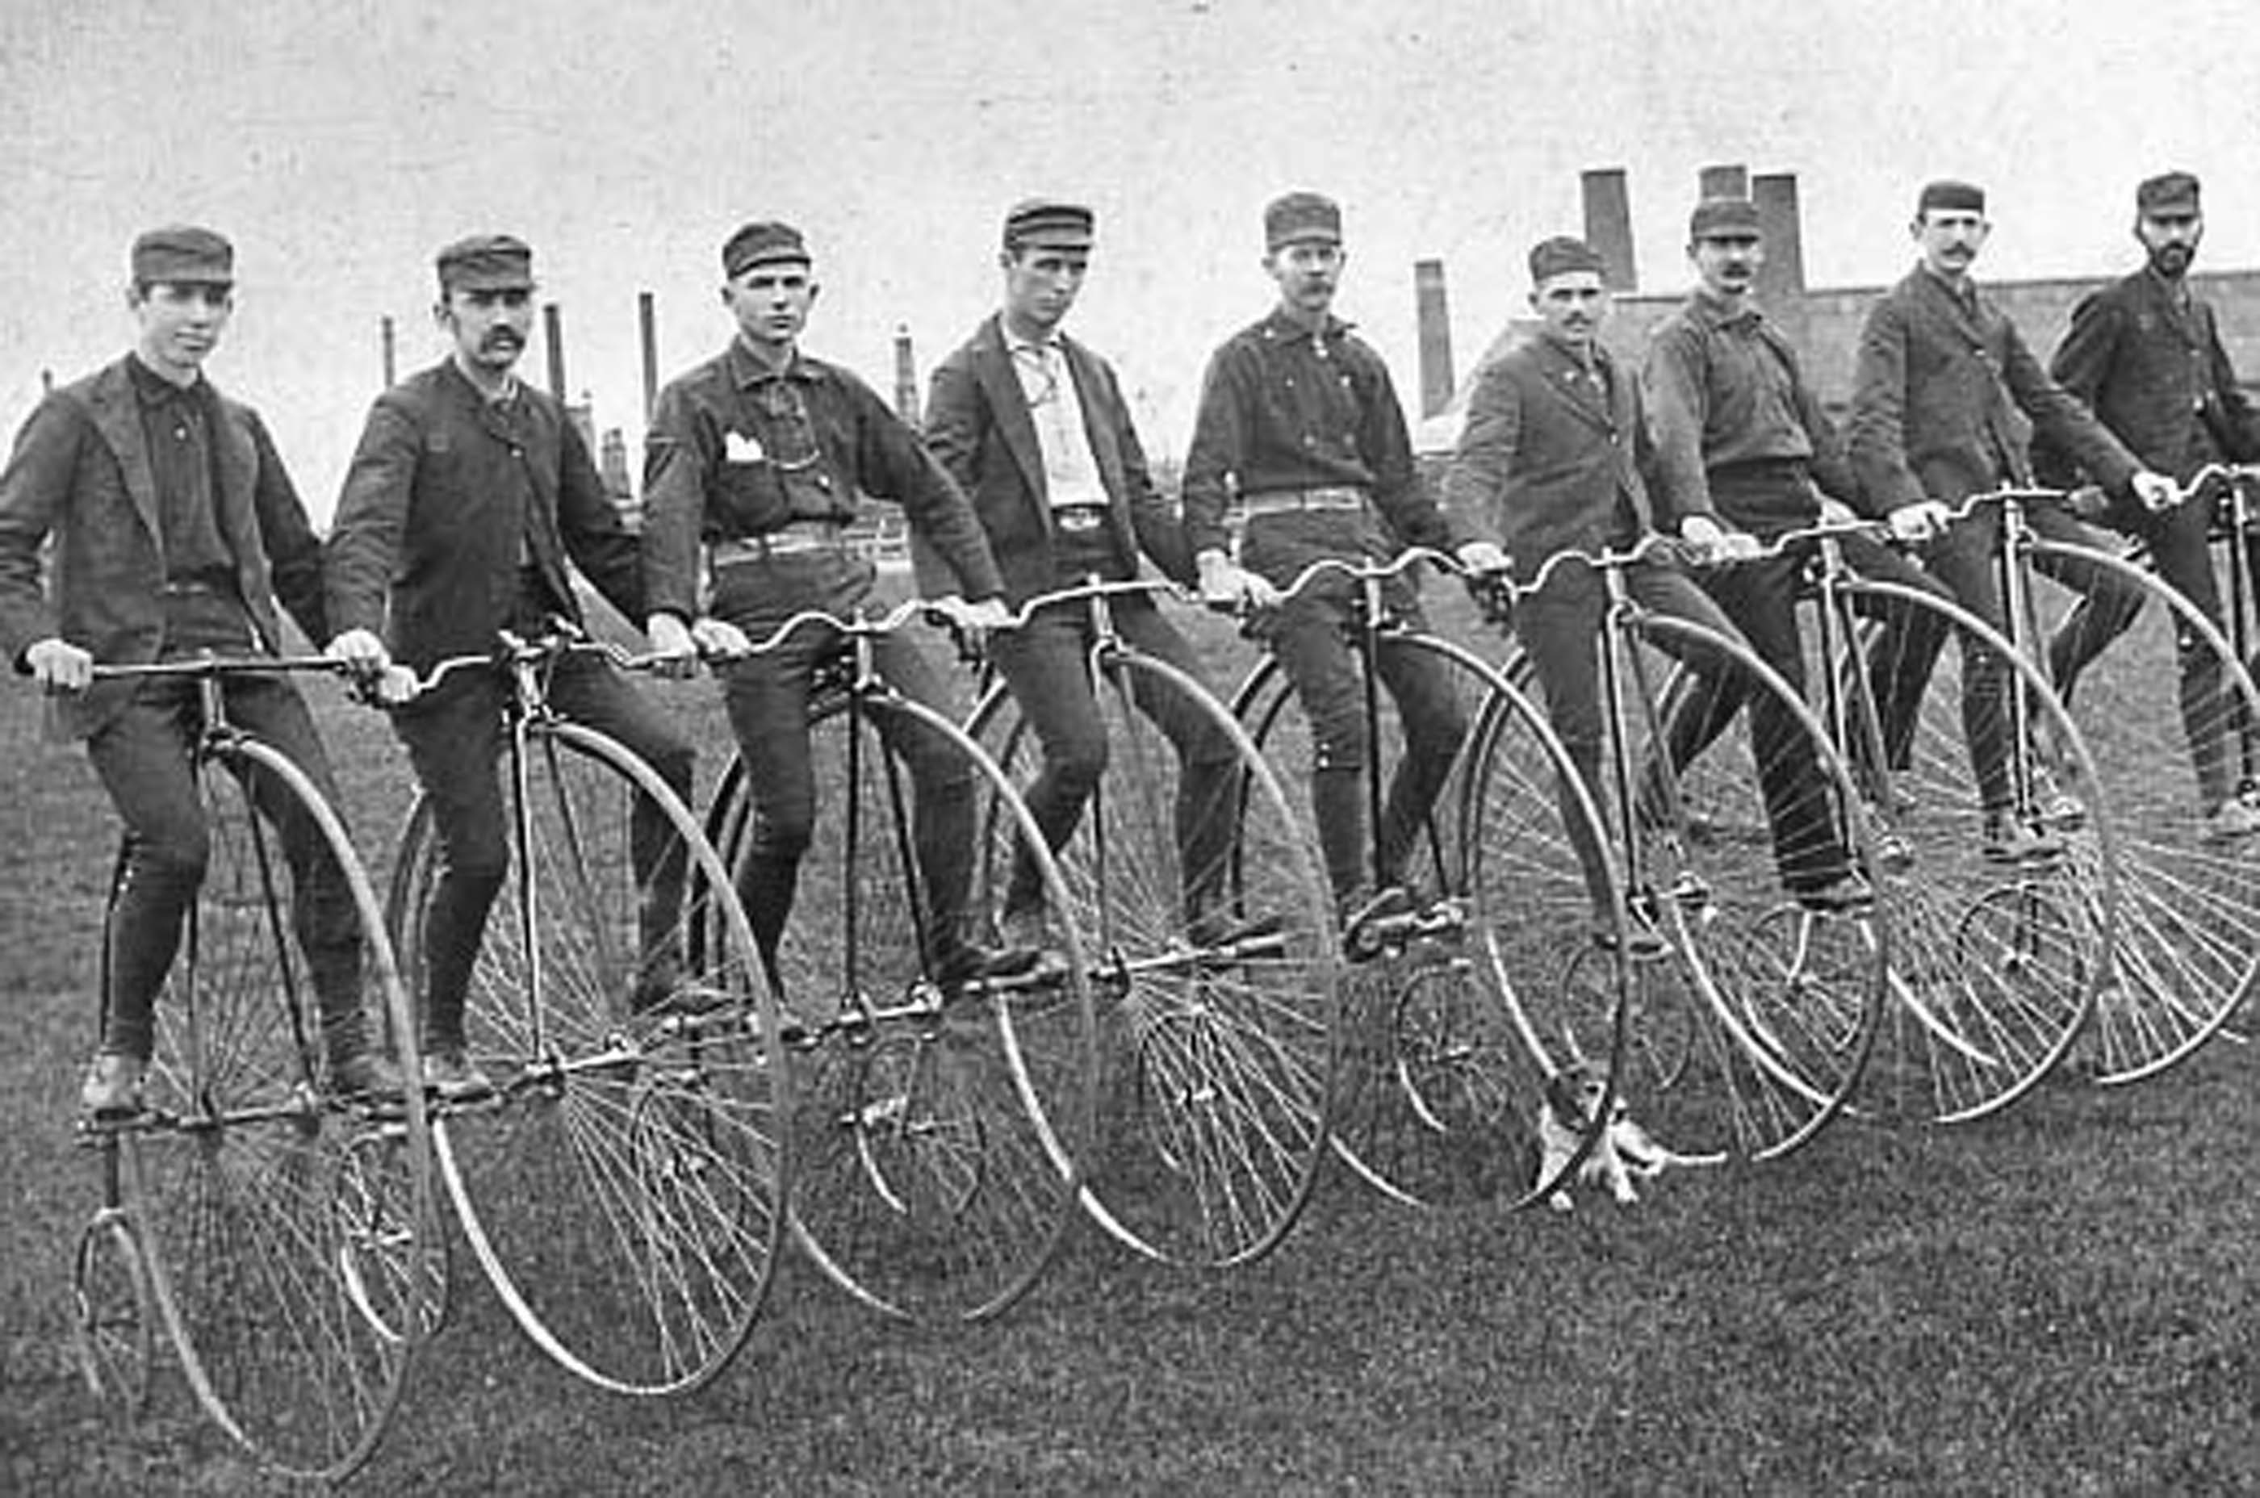
Biciklizam

Slide 16
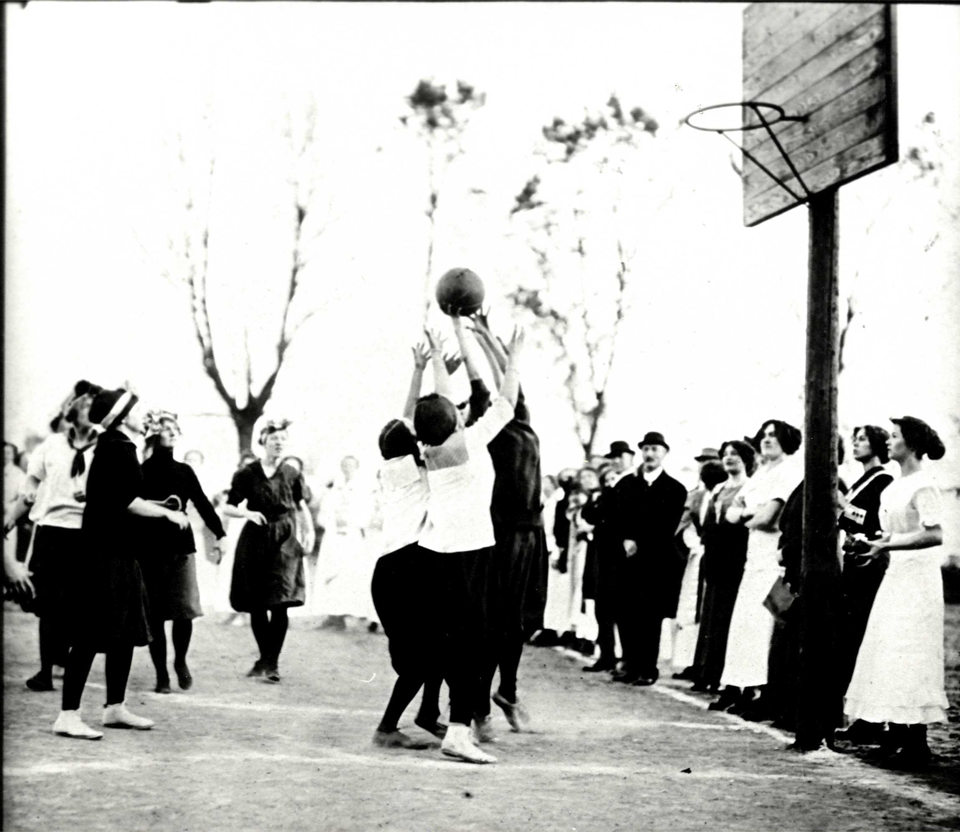
Košarka

Slide 17
Što znaš o modernim Olimpijskim igrama?
Šimun je spomenuo da su prve moderne Olimpijske igre održane u Ateni 1896. godine. Ove prve igre održavale su se u proljeće, trajale su 9 dana, u 9 sportova se natjecao 241 sportaš iz 14 zemalja. Ove brojke neprestano rastu, npr. 2012. na Olimpijskim igrama u Londonu nastupilo je više od 10 000 sportaša.

Slide 18
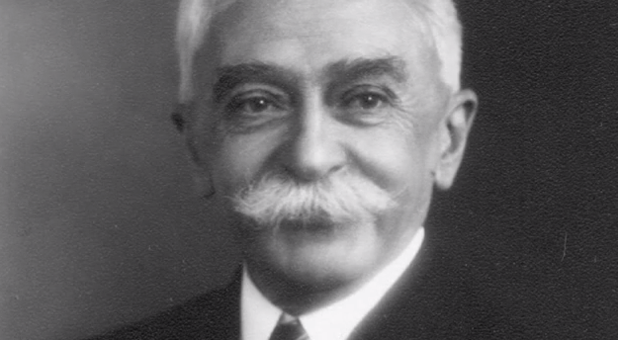
Ocem modernog olimpizma smatra se Francuz Pierre de Coubertain
Kakav je danas značaj Olimpijskih igara?
One nisu samo sportska natjecanja već i poticanje prijateljstva i zajedništva svih država i naroda svijeta

Slide 19
plakat s Olimpijskih igara u Ateni

Slide 20
Zapiši:
SPORT
- kraće radno vrijeme → više slobodnog vremena → razvoj sporta (npr. nogomet, ragbi, košarka, tenis, biciklizam …)
- organiziraju se velike sportske priredbe
- prve moderne Olimpijske igre – Atena 1896. g.
- 1909. g. – Hrvatski športski savez

Slide 21
I za kraj malo o glazbi i filmu
klikni ili kopiraj u tražilicu slijedeće poveznice, te poslušaj:
https://www.youtube.com/watch?v=EOiFt47CsXo
https://www.youtube.com/watch?v=hfmLj_PKkyU
Ima li kakve razlike u zvuku snimljenom krajem XIX. stoljeća i danas?

Slide 22
U svijet glazbe i filma uvest će te Lovro Oslaković, 7.b – klikni na poveznicu ili je kopiraj u tražilicu:
https://carnet-my.sharepoint.com/:p:/g/personal/lovro_oslakovic_skole_hr/ER_h_R2WSOFImqzQ9VMWix8ByMjAB1-qsuPcZJ1G_e0RRQ

Slide 23
Zapiši:
GLAZBA I FILM
- novi načini zabave
- izumljene naprave za reprodukciju zvuka: fonograf (Thomas Alva Edison) i gramofon (Emile Berliner) → snimanje glazbe učinilo je dostupnijom
- braća Lumiere – izumitelji filma
- osnovane filmske kompanije (najpoznatije u Hollywoodu u Kaliforniji)

Slide 24
Nadam se da si uživao /uživala i naučio /naučila nove zanimljive stvari ☺
Za domaću zadaću istraži kako je nastao tvoj omiljeni sport – napiši između 5 i 10 činjenica, te nacrtaj najstariju sportsku odjeću i rekvizit
Rok za ovaj zadatak je do utorka, 19. svibnja u 13 sati
Ako želiš ova zadaća može biti za ocjenu (da si popraviš ‘’prosjek’’) – u tom slučaju zadaći dodaj koju rečenicu o svom omiljenom sportu danas (ako nađeš podatke koliko je popularan, klubove, te obavezno usporedi odjeću i rekvizite nekad i danas)

